Slide 1

تقنيات التصوير الطبي
أ.د. ياسر مصطفى قدح
أستاذ الهندسة الحيوية الطبية بجامعة القاهرة
المحاضرة الثانية: التصوير بالموجات فوق الصوتية
الجزء الثالث

Slide 2
محتوى المحاضرة
فكرة العمل
أنواع التصوير بالموجات فوق الصوتية و تطبيقاتها
تعريف بالأجهزة الحالية و قراءة الصور
عوامل السلامة في تصوير الانسان

Slide 3
الأساس العلمي لانعكاس الموجات فوق الصوتية
تنعكس الموجات فوق الصوتية عند مقابلتها لاختلاف بين وسطين
تختلف نسبة الموجات الصوتية المنعكسة باختلاف الكثافة و المرونة
  يهمنا أن تكون النسبة صغيرة لتتيح للموجات أن تنفذ لمسافة كبيرة في الجسم
الوسط 1
الوسط 2
نسبة الانعكاس (س) | الوسطين
0.006 | الكبد - الكلية
0.003 | الكبد - الطحال
0.11 | الكبد - الدهن
0.59 | الكبد – العظم
0.99 | الكبد – الهواء
100%
100-س%
س%

Slide 4
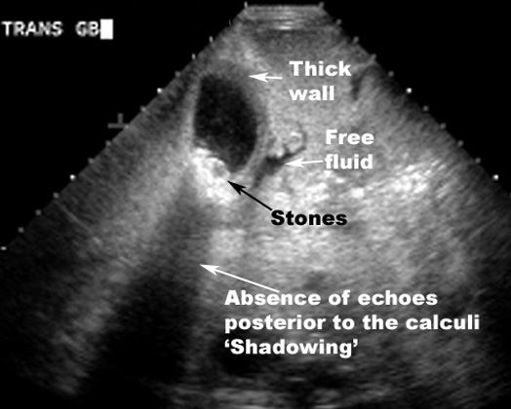
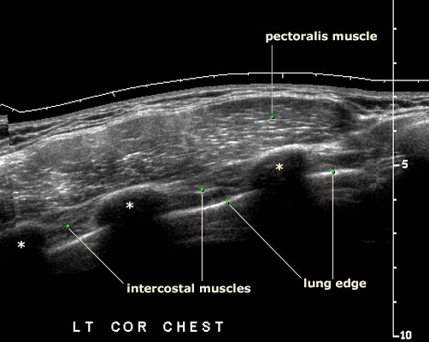
أمثلة لانعكاس الموجات فوق الصوتية
ظاهرة التظليل: علامة هامة على وجود عظم أو هواء أو حصوة

Slide 5
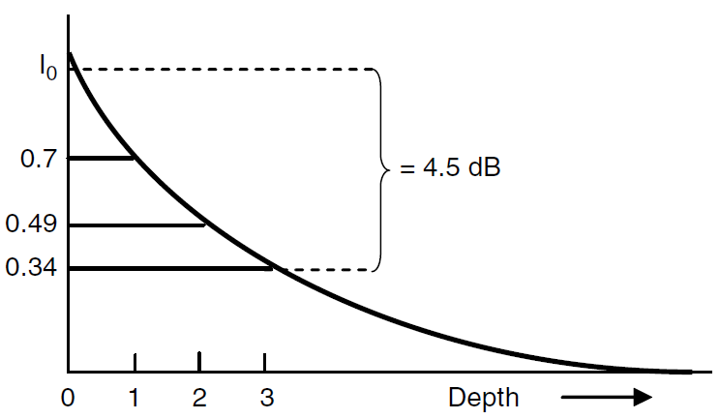
فقد قدرة الموجات فوق الصوتية داخل الجسم
تفقد طاقة الموجات فوق الصوتية بشكل سريع كلما زادت مسافة اختراقها داخل الجسم و تردد الموجات
يختلف الفقد حسب نوع النسيج الحيوي
الفقد لكل 1 سم | النسيج الحيوي
0.4 | الكبد
0.57 | العضلات
0.02 | الماء
0.15 | الدم
22 | العظام

Slide 6
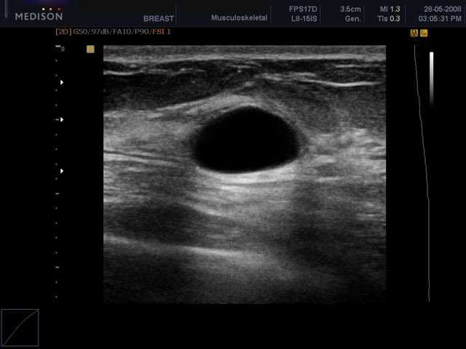
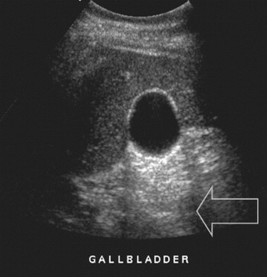
أمثلة على فقد قدرة الموجات فوق الصوتية
ظاهرة تعزيز الصدى: خاصية تشخيصية هامة لوجود أكياس مائية

Slide 7
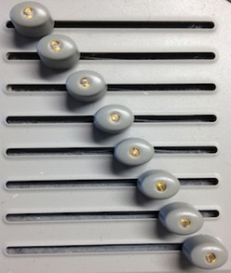
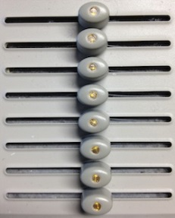
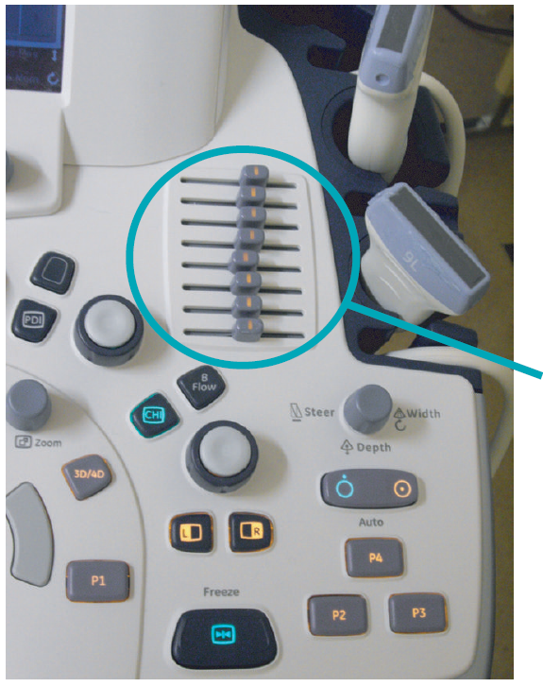
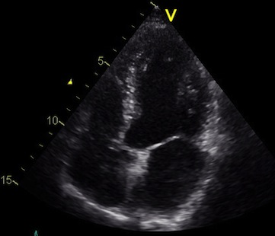
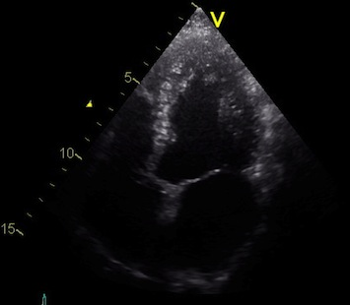
تعويض فقد قدرة الموجات فوق الصوتية
يتم اضافة التعويض المناسب بواسطة الطبيب من لوحة مفاتيح الجهاز
التحكم في التكبير مع المسافة

Slide 8
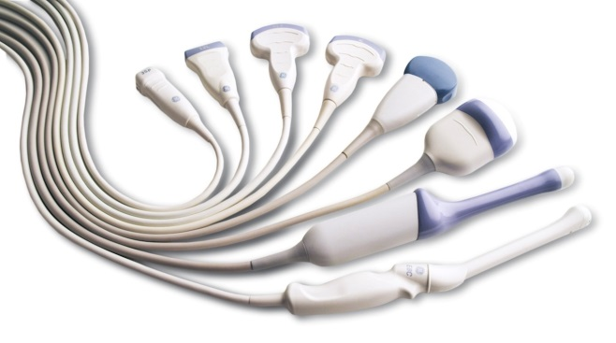
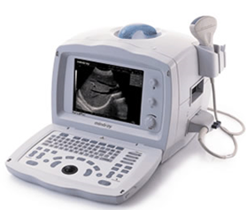
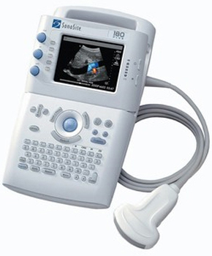
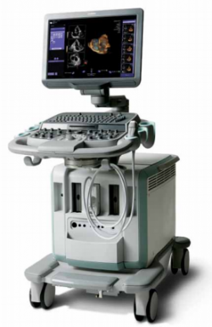
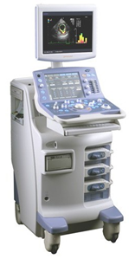
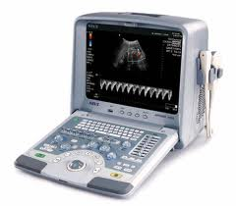
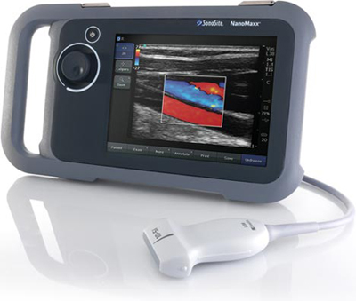
أجهزة التصوير بالموجات فوق الصوتية

Slide 9
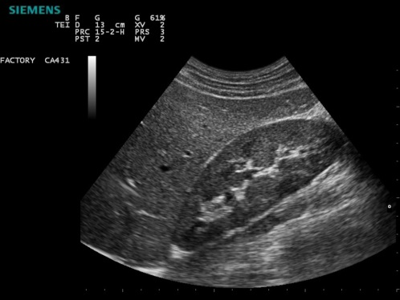
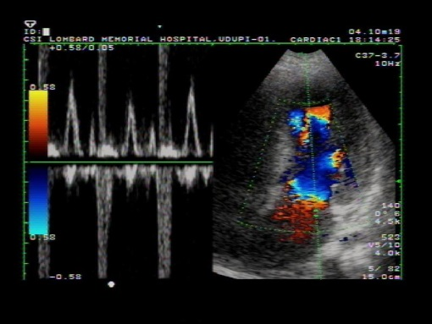
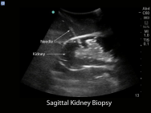
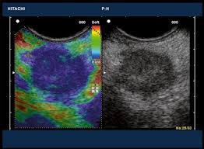
تطبيقات التصوير بالموجات فوق الصوتية
التصوير التشريحي
تصوير الأوعية الدموية و القلب
التصوير المساعد للجراحة
تصوير مرونة الأنسجة

Slide 10
شكرا لمتابعتكم

